Slide 1

Predstavitev finančnih
programov SID banke
Saša Keleman, izvršni direktor za področje poslovanja

Slide 2


Poslanstvo SID banke
Posredovanje različnih virov razvojnih sredstev do končnih upravičencev
Aktivno izvajanje spodbujevalnih in razvojnih nalog ter oziroma finančnih storitev na področju, kjer nastajajo/so ugotovljene tržne vrzeli.
Podpora podjetjem pri rasti,
razvoju, odpiranju novih delovnih
mest in s tem gospodarskemu
razvoju Slovenije
Posredno (preko finančnih posrednikov) 60%
Neposredno (direktno) 40%
Razvijamo in izvajamo finančnemu trgu dopolnilne dolgoročne finančne storitve in tako spodbujamo konkurenčnost gospodarstva, odpiranje novih delovnih mest ter trajnostni
razvoj Slovenije
VIDEO
https://www.youtube.com/watch?v=d3F3j_ig3eQ

Slide 3
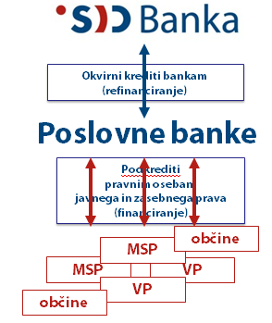
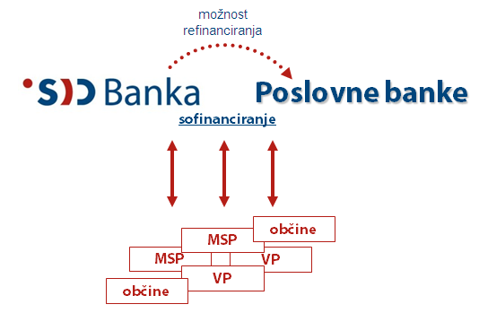
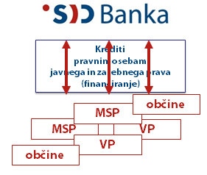
Kako do virov SID banke?
REFINANCIRANJE
SOFINANCIRANJE
SAMOSTOJNO FINANCIRANJE
  mednarodni gospodarski posli
  mala in srednje velika podjetja
  raziskave in razvoj
  izobraževanje, zaposlovanje
  varovanje okolja in energetska učinkovitost
  regionalni razvoj
  stanovanjska oskrba
  infrastruktura
  mednarodno razvojno sodelovanje

Slide 4
V Skupini SID banke nudimo še …
Zavarovanje
Sklad skladov za Evropska kohezijska sredstva
zavarovanje kreditov za pripravo na izvoz
zavarovanje izvoznih kreditov
zavarovanje investicij (izhodnih)
zavarovanje bančnih garancij
zavarovanje terjatev
Vstopna točka za Evropsko inovacijsko svetovalno vozlišče – EIAH (Junckerjev načrt)
Uradna razvojna pomoč (CMSR)
Sklad lastniškega kapitala za MSP z EIF
Projektno financiranje

Slide 5

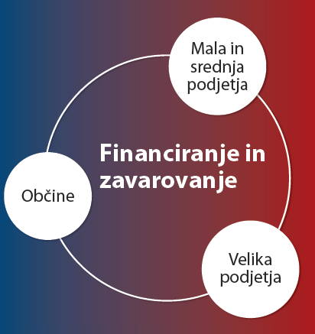





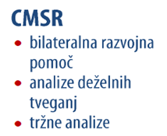




Rast slovenskega BDP je komponentna, izvoz poganja večino slovenske gospodarske rasti.
za vsakim 5 eur slovenskega izvoza stoji skupina SID banke
4,1 mrd € dodatnega BDP
4,8 mrd € dodatnega izvoza
20 % pokritost slovenskega izvoza s produkti Skupine SID banka
10,1 mrd €
dodatne prodaje
prisotni v
116 državah
8,7 mrd €
finančnih storitev Skupine SID banka
Učinki Skupine SID banke v letu 2018
23.900 novih zaposlitev
financiranih 500 pravnih oseb v skupnem znesku 478 mio €
zavarovanih ali financiranih več kot 2.200 podjetij

Slide 6


1,56 milijard € povratnih sredstev
Končni prejemniki
s.p.
mikro podjetja
MSP
Mid-Cap
velika podjetja
občine
Posredno financiranje preko finančnih posrednikov
700 mio €
Sklad skladov
253 mio €
Neposredno
SID banka
Posojila RRI
28 mio €
Posojila Urbani razvoj
5 mio €
Posojila Energetska učinkovitost
25 mio€
Portfeljske garancije za MSP 65 mio €
Portfeljske garancije za RRI
30 mio €
Neposredno financiranje s finančnim inženiringom 607,5 mio €
plus finančni vzvod
Posredno
preko poslovnih bank, hranilnic in skladov
Posojila RRI
Sberbank 30 mio €
Mikrokrediti
SPS 28 mio €
Primorska hranilnica 15 mio €
Posojilni skladi
les 200 mio €
turizem 160 mio €
izvoz 50 mio €
naložbe 77,5 mio €
potrpežljiva posojila 200 mio €
Financiranje občin
100 mio €

Slide 7



Neposredno (direktno) financiranje
Financiranje naložb in kapitalskega utrjevanja (MSP 6)
Financiranje tekočega poslovanja s kapitalsko utrditvijo (MSP 7)
Financiranje občin
Financiranje naložb za trajnostno rast turizma (Turizem 1)
Financiranje naložb v gozdno-predelovalno verigo (Les 1)
Financiranje izvoza izven EU (Internacionalizacija MSP) ter poslovanja MSP (MSP 8)
Financiranje naložbenih projektov
v gospodarstvu (Naložbe 1)
Nacionalne strategije (Les je lep, Strategija trajnostne rasti slovenskega turizma, Internacionalizacija, idr.)

Slide 8
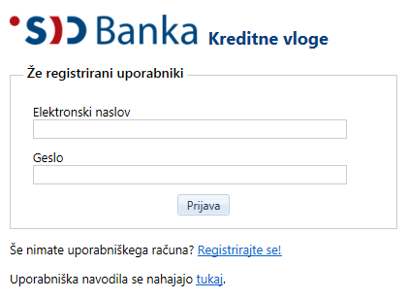
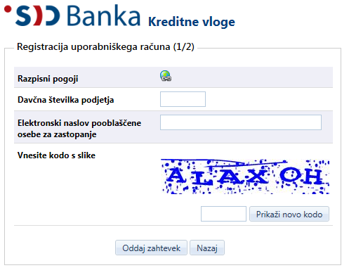

Digitalizacija (ustreznost upravičencev, oddaje vlog za neposredno financiranje)
SID banka sprejema vloge za neposredno financiranje
na spletni strani https://vloge.sid.si
 01/ 2007 480

Slide 9

Digitalizacija poročanja
Izmenjava poročil s komitenti in poročanje (IPKP):
Vodenje seznama poročil ter rokov za oddajo le-teh
  (seznam poročil po posamezni kreditni pogodbi z rokom za oddajo poročila)
Oddaja poročil ter pregled evidence poročil po statusih
  (oddaja poročil v različnih oblikah: word, excel, pdf na ˝klik˝, pregled statusov poročil: neoddano, oddano, potrjeno ali zavrnjeno)
E-obveščanje o posredovanih poročilih
  (obvestilo o bližajočem se roku za oddajo poročila, morebitni zamudi pri pošiljanju poročila, potrditvi prejema poročila, zavrnitvi poročila s strani SID banke)
Optimizirani postopki izmenjave poročil
  (hitrejše in poenostavljeno oddajanje poročil za komitente, prihranek časa in večja stroškovna učinkovitost za oba poslovna partnerja)
Naše rešitve za skupen uspeh

Slide 10
Sofinanciranje in sindicirana posojila
identificiranje in pregled projektov
strukturiranje posojil (ročnost, višina, zavarovanje, idr.) v sodelovanju z bankami
dopolnjevanje kapacitet poslovnih bank
dodana vrednost vključitve SID banke (ročnost, cenovni pogoji …)
SID banka ne prevzema vloge hišne banke

Slide 11









Okvirni krediti za banke (Global Loan)
Razvojni programi SID banke
  Razvoj družbe znanja in inovativno podjetništvo
  Razvoj konkurenčnega gospodarstva
  Razvoj okolju prijazne družbe in proizvodnje
  Regionalni in družbeni razvoj
Financiranje iz virov EIB v podporo
MSP in MID-Cap
Financiranje iz vira KfW in drugih virov
SID banke v podporo MSP in MID Cap

Slide 12
Značilnosti
ZA BANKE
dolge ročnosti
ugodne obrestne mere (možnost fiksne obrestne mere)
prilagojena struktura odplačila
nameni skladno z mandati
KONČNI PREJEMNIKI
MSP
velika podjetja
podjetniki
druga pravna oseba zasebnega ali javnega prava s sedežem v Sloveniji
zasebniki (npr. notar, zdravnik, odvetnik ali druga fizična oseba, ki kot poklic opravlja določeno dejavnost)
pravna oseba ali zasebnik s sedežem izven RS, ki nastopa kot kupec slovenskega blaga in/ali storitev, ali je v večinski lasti pravne osebe ali zasebnika s sedežem v RS
OSNOVNI POGOJI PODKREDITOV
financiranje do 85% upravičenih stroškov
ročnost od 12m (in 1 dan) do 15 let
navzgor omejena obrestna mera
predvidena vključitev moratorija
znesek kredita navzgor ni omejen
dokumentarna enostavnost (SID določi le min. obvezne elemente)
kreditna odločitev je na banki
pod določenimi pogoji je možno (re)financiranje že zaključenih projektov
možno kombiniranje z ostalimi razvojnimi sredstvi (SPS, Eko sklad …)
UPRAVIČENI STROŠKI
opredmetena sredstva (zemljišča, nepremičnine, oprema)
neopredmetena sredstva (blagovna znamka, patent …)
drugi stroški (trajni obratni kapital, delovna mesta …)
posojilo hčerinski družbi
finančna naložba v podjetje z vsaj 25% glas. pravico

Slide 13




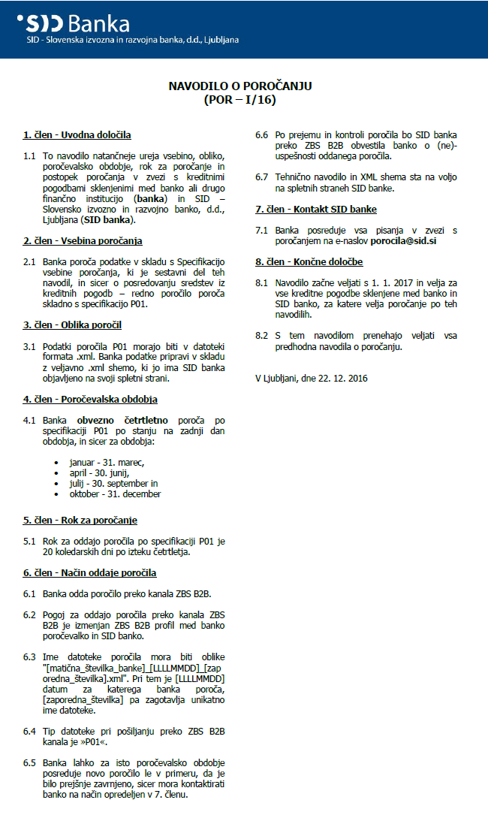
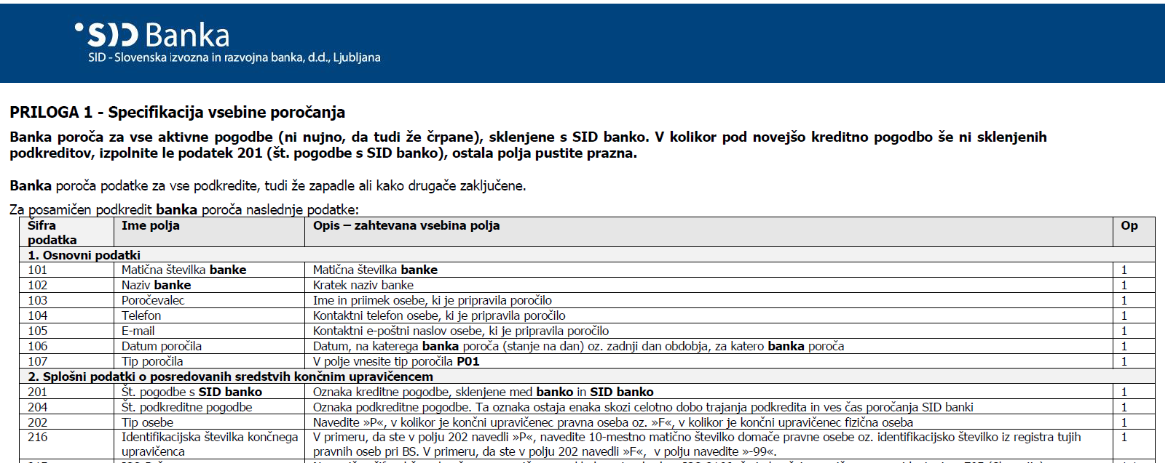
Storitve in digitalizacija storitev za banke za olajšanje koriščenja virov za končne prejemnike
administrativno-tehnična podpora
  upravičenost financiranja
  Q&A servis mreže
oglaševanje
izvedene dokumentarno-procesne poenostavitve (v zvezi s poročanjem, spremljanjem učinkov, dokumentacijo …; ZBS B2B)
nadaljnje aktivnosti digitalizacije in optimizacije

Slide 14
Zavarovanje
Zavarovanje IZVOZNIKOV
Zavarovanje INVESTITORJEV
Zavarovanje
BANK
Pred rizikom nezmožnosti za izvedbo izvoznega posla
Pred rizikom neplačila za dobavljeno blago
Pred rizikom neupravičenega unovčenja garancije
Pred rizikom razlastitve investicije
Pred rizikom vojne in civilnih nemirov
Pred rizikom prepovedi transferja in/ali konverzije valute
Pred rizikom neplačila kredita s strani izvoznika
Pred rizikom neplačila kredita/akreditiva s strani tujega kupca ali banke
Pred rizikom unovčenja garancije

Slide 15

Sklad skladov – finančni instrumenti
  Na voljo končnim prejemnikom 400 mio EUR
RRI
88 mio €
porfeljske garancije 30 mio €
MSP
135 mio €
Energetska učinkovitost
25 mio €
posojila za celovito energetsko prenovo 25 mio EUR
Urbani razvoj
5 mio €
posojila za financiranja projektov javnih stavb in javnih površin 5 mio EUR
mikrokrediti 60 mio €
posojila 58 mio €
lastniško financiranje 10 mio €
portfeljske garancije 65 mio €
Notes:
Naložbena platforma, poznana že v nekaterih drugih državah EU (eg. Madžarska, Hrvaška, Estonija, tudi v zah. Evropi)
253 mio kohezijskih sredstev
Osnovni kapital za ponudbo finančnih instrumentov
Krediti
Garancijske sheme
Lastniški vložki
Na voljo preko poslovnih bank in drugih finančnih posrednikov (eg Slovenski podj sklad,..)
Štirje glavni programi
Podrobnosti se še pripravljajo
Do poletja – Raziskave in mikrokrediti do 30.000 €
Konec leta energetska učinkovitost in urbani razvoj
25 let; nizka OM, zavarovanja
Značilnosti tega programa
Bolj ugodni pogoji kot naši dosedanji (pa še ti - smo razvojna banka in princip zato prenosa ugodnosti
Ročnost do 25 let
Ugodna obrestna mera
Na voljo od poletja..
Pilotni program; samo za mesta bilo potrebno za 100 mio €. Več v naslednji fin perspektivi (?)

Slide 16
Equity platforma
SID banka in Evropski investicijski sklad (EIF) sta vzpostavila investicijski program za lastniško financiranje slovenskih podjetij v obsegu 100 mio €.
Cilj SEGIP-a (The Slovene Eqity Growth Investment Programme) je financirati slovenska mala, srednje velika in mid-cap podjetja, privabiti mednarodne naložbe zasebnega kapitala v Slovenijo in graditi finančne in institucionalne zmogljivosti v Sloveniji s podpiranjem upraviteljev investicijskih skladov, ki pomembni del svojih naložb usmerjajo v slovenska podjetja.
SEGIP je eden od prvih finančnih programov, ki jih je EIF vzpostavil v okviru EIF-NPI Equity platforme in Naložbenega načrta za Evropo v sodelovanju z nacionalnimi spodbujevalnimi institucijami na EU ravni.
Podjetja lahko z lastniškim financiranjem krepijo svojo rast in nadaljnji razvoj podjetja, torej financirajo vse naložbe, obratni kapital, prevzeme drugih podjetij, vstope na nove trge, izvozno financiranje ter tudi lastniško nasledstvo.
Lastniško financiranje bo na voljo prek dveh slovenskih skladov konec aprila.

Slide 17
Kontakti
SID banka, d. d., Ljubljana
01/2007 500, 01/ 2007 480
Splet: www.sid.si in www.skladskladov.si
Oddelek za podjetja
01/2007 480
Direktor oddelka: Borut Kocič  01/2007 566
Pomočnica direktorja: Monika Mostar  01/ 2007 531
Oddelek za banke
01 / 2007 514
Direktor oddelka: Matjaž Stritih  01/ 2007 528
Pomočnik direktorja: Stanislav Berlec  01/ 2007 560

Slide 18

Vprašanja udeležencev

